Slide 1
유니티를 이용한 2D게임 제작
이상협

Slide 2
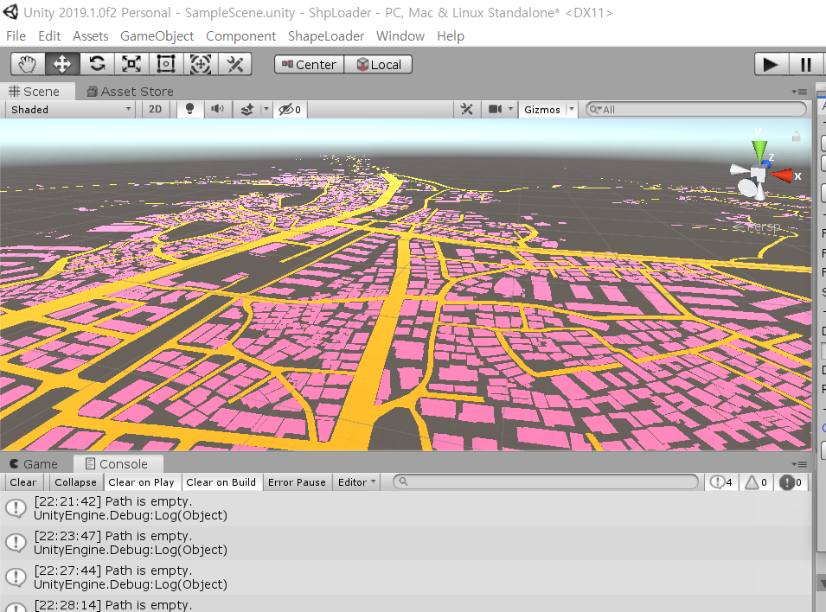
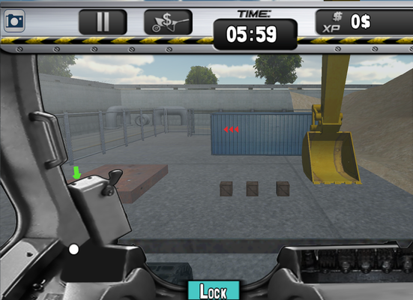
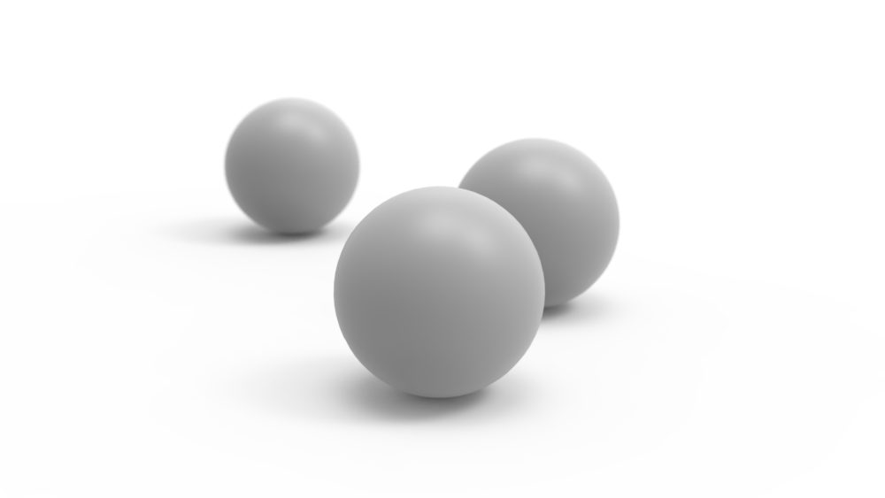
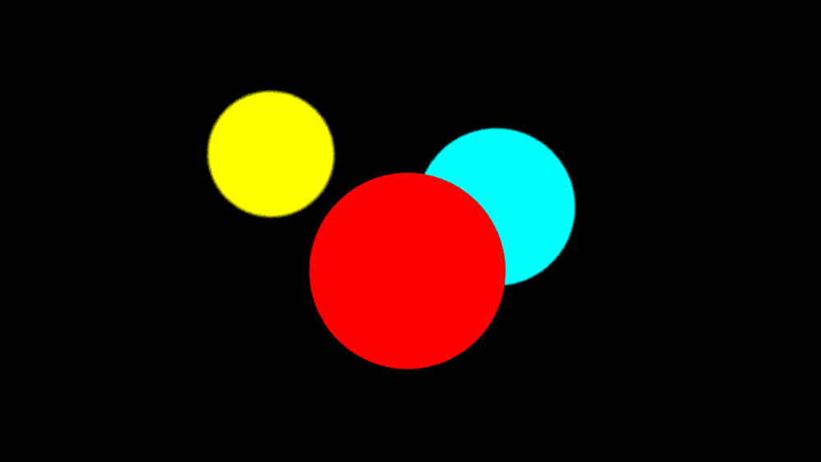
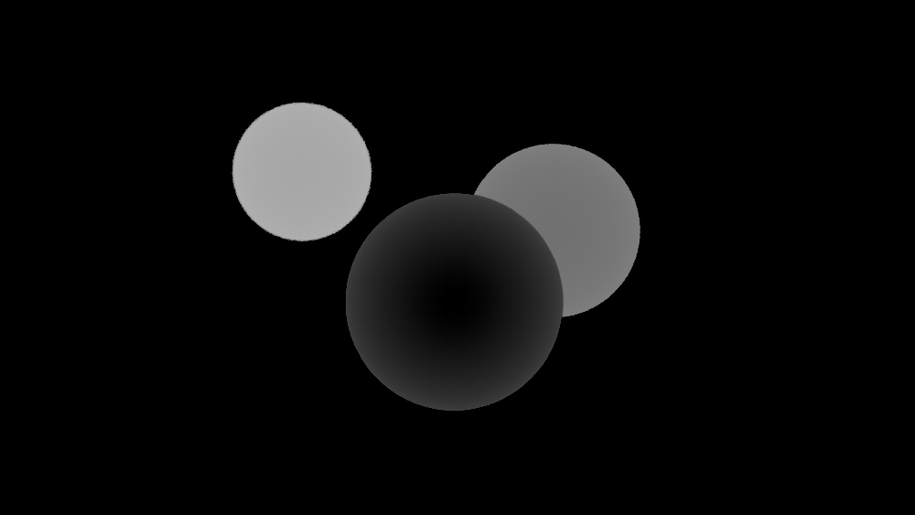
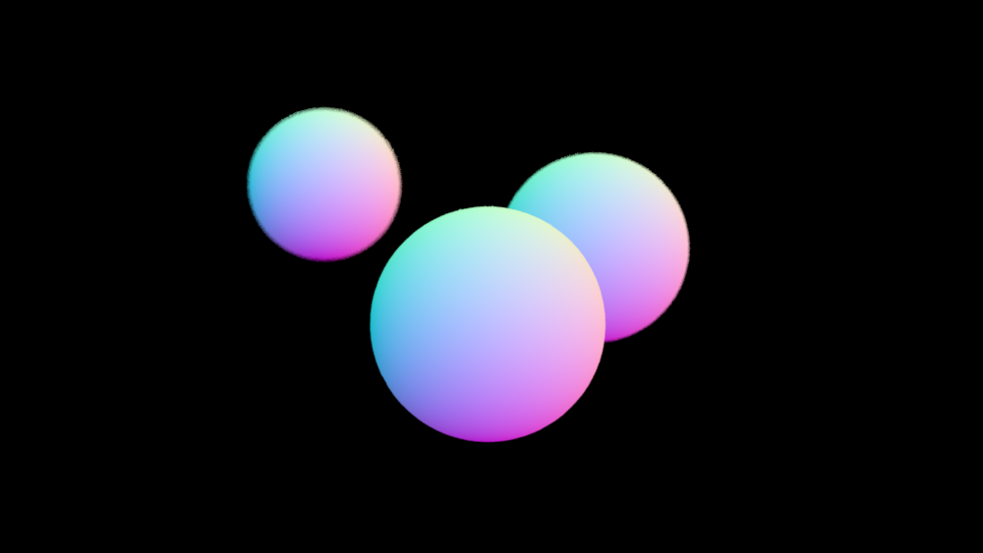
강사 소개- 이상협
한국 전자기술연구원에서 개발자로 근무했음
유니티 엔진으로 다양한 프로그램 개발
- 유니티 지도 생성 플러그인 - 굴삭기 시뮬레이터 - 인공지능 학습용 데이터 생성 프로그램

Slide 3
강의 계획표
7월 18일 | 7월 19일 | 7월 20일 | 7월 21일
인디게임과 유니티 | 주사위 던지기 | 배경, 지형 꾸미기 | UI와 게임 로직
주사위 만들기 | 3D 에셋 가져오기, 꾸미기 | 비행기 조종 구현 | 게임 빌드
비행기 게임 자료: https://github.com/EIdeallab/plane

Slide 4
유니티 특징
3D를 기반으로 하는 게임 제작 엔진
사용법이 게임 엔진 중에서 가장 쉬운 편
고 퀄리티의 게임을 제작하기에는 다소 부족함
인디게임 개발자에게 있어서 최고의 선택

Slide 5

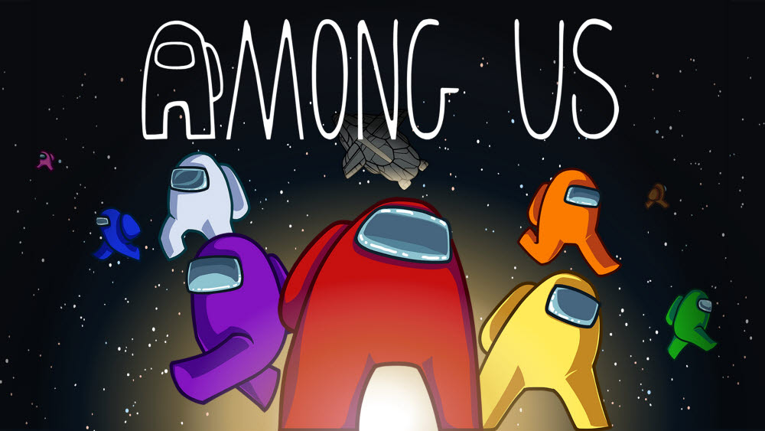
인디게임이란?
1명에서 3명 정도의 인원으로 만들어지는 게임
양산형 게임과 차별화된 신선한 컨셉트
인원수가 적기에 생산성이 좋은 게임 엔진을 선택해야함

Slide 6
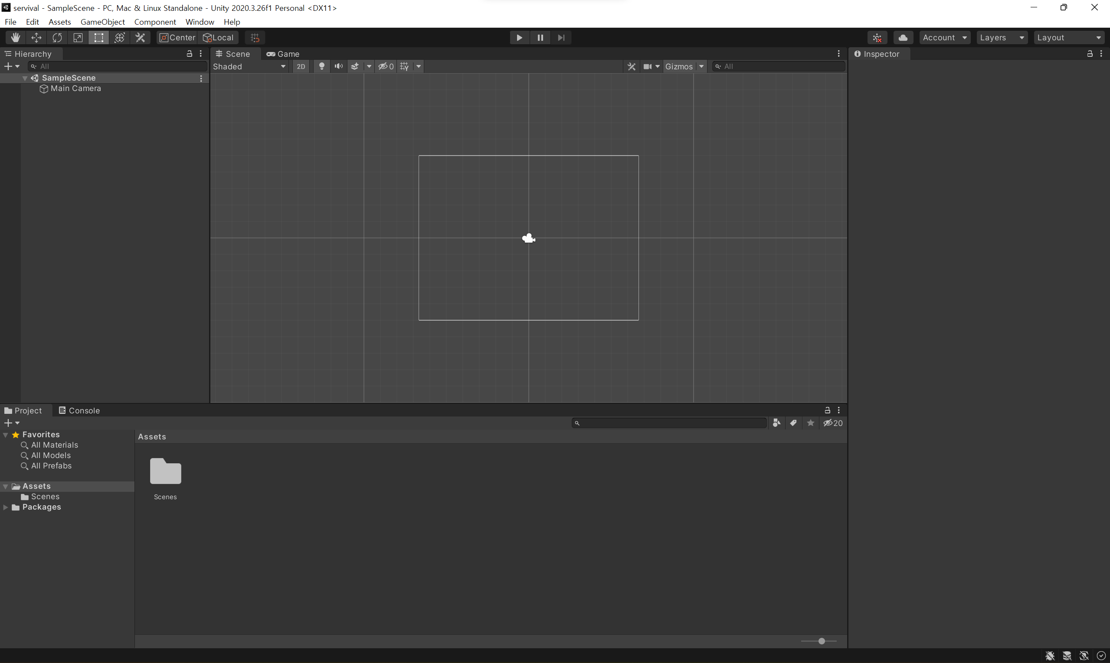
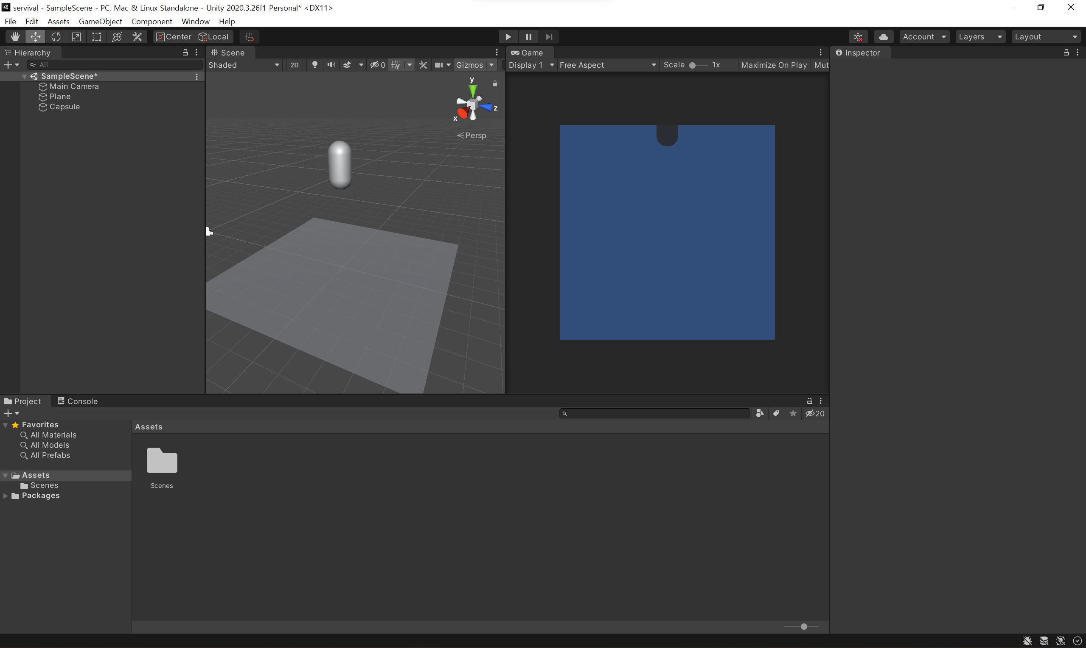
유니티 알아보기
유니티는 기본적으로 3D로 되어있습니다.
2D 게임도 3D 공간에서 만들어집니다.

Slide 7
에디터 화면 이동
마우스 오른쪽 버튼으로 둘러보기
W, A, S, D로 돌아보기

Slide 8
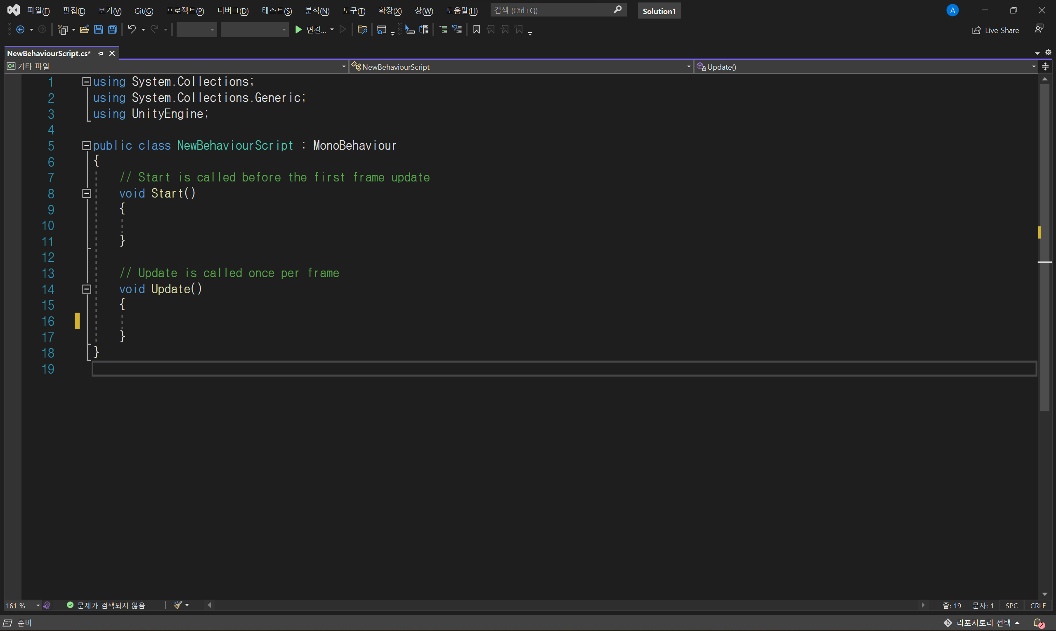
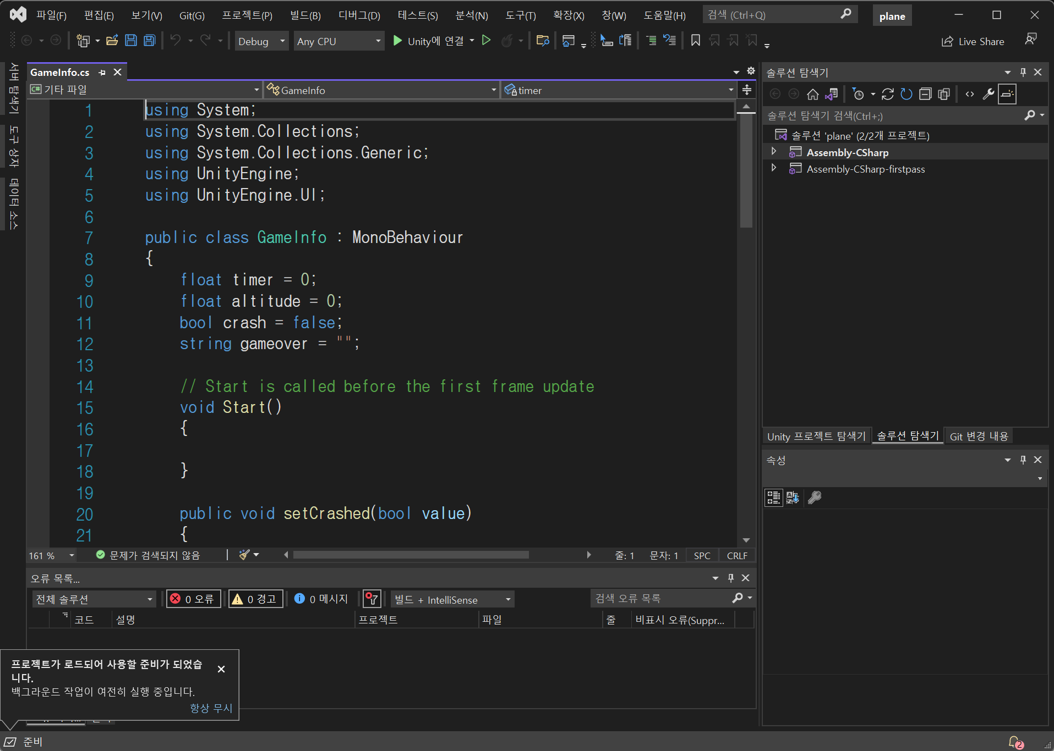
비주얼 스튜디오 세팅
이렇게 보이면 설치가 잘못된 것. 반드시 프로젝트가 보여야 함.
오른쪽 프로젝트 구조가 보여야 함.

Slide 9
유니티 오브젝트
유니티의 모든 오브젝트는 “게임오브젝트”라는 형태로 존재
2D 게임 오브젝트
3D 게임 오브젝트
이펙트
카메라
오디오 등등..

Slide 10
컴포넌트
컴포넌트 - 게임오브젝트의 속성
컴포넌트 종류는 많지만 대표적인 3가지만 기억 1. Transform : 오브젝트의 이동, 회전, 크기를 조정 2. Rigidbody, Collider : 물리엔진 적용 기본(3D, 2D) 3. Script : 프로그래밍을 이용한 오브젝트 및 게임 제어

Slide 11
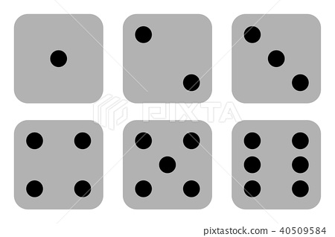
유니티로 주사위 만들기
주사위를 만들어 봅니다.

Slide 12
주사위 던지기 만들기
주사위를 던져 봅시다.
주사위 모양을 만들어봅시다.
주사위에 중력을 적용합니다.
스크립트로 주사위를 던져봅니다.

Slide 13
트랜스폼
포지션 - 오브젝트의 포지션을 결정한다. - 2D에서는 Z값을 사용하지 않는다.
로테이션 - 오브젝트의 회전 각도를 결정한다. - 단위는 도, 90일 경우 90도 회전
스케일

Slide 14
Rigidbody, Collider 등 물리엔진 컴포넌트
대표적인 강체 컴포넌트인 Rigidbody를 가지고 실습해봅시다.
Rigidbody를 이용하면 중력이 적용됩니다.
콜라이더는 객체의 충돌을 인식합니다.

Slide 15
스크립트
유니티 스크립트 - 자바스크립트나 C# 언어를 사용함. - 오브젝트를 제어하거나 게임 전체를 제어하기도 함 - 일반적인 프로그래밍보다는 난이도는 낮음 - 개발 툴로 비주얼 스튜디오를 사용

Slide 16
Day2

Slide 17
3D 오브젝트란
특징
3D 렌더링 프로그램으로 만들어진 파일들
3DMax, 블렌더, 마야 등의 프로그램으로 만들어짐
확장자는 fbx, .dae (Collada), . 3ds, . dxf, .obj 등이 있음.
구하는 방법?
직접 만들기
유니티 에셋 스토어
Sketchfab 등의 3d 파일 제공 사이트

Slide 18
3D 오브젝트란
특징
3D 렌더링 프로그램으로 만들어진 파일들
3DMax, 블렌더, 마야 등의 프로그램으로 만들어짐
확장자는 fbx, .dae (Collada), . 3ds, . dxf, .obj 등이 있음.
구하는 방법?
직접 만들기
유니티 에셋 스토어
Sketchfab 등의 3d 파일 제공 사이트

Slide 19
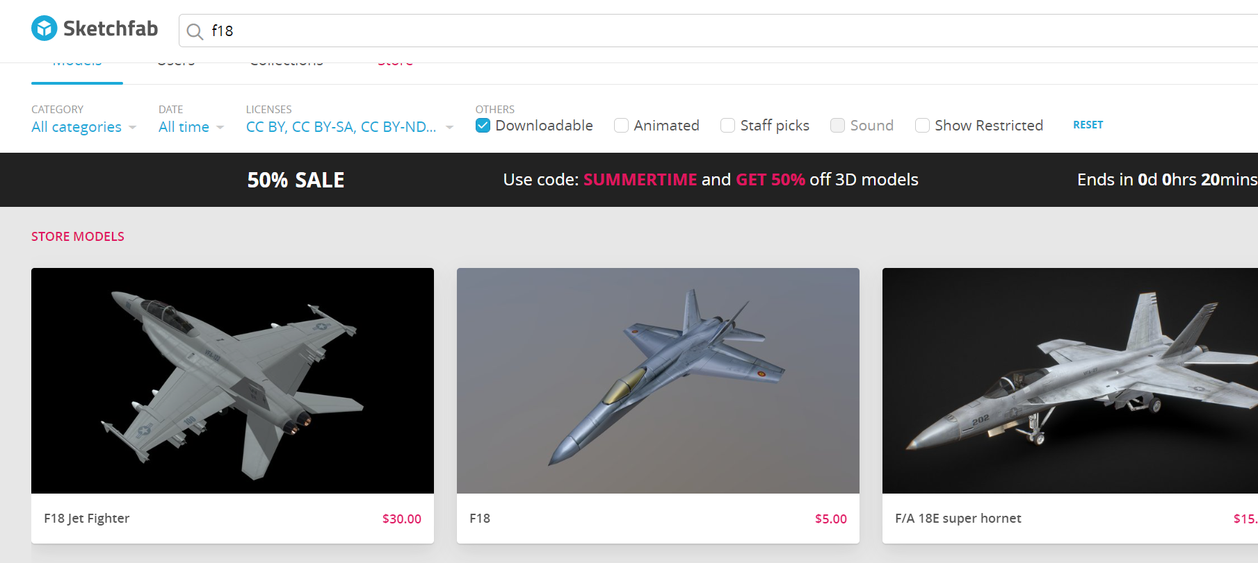
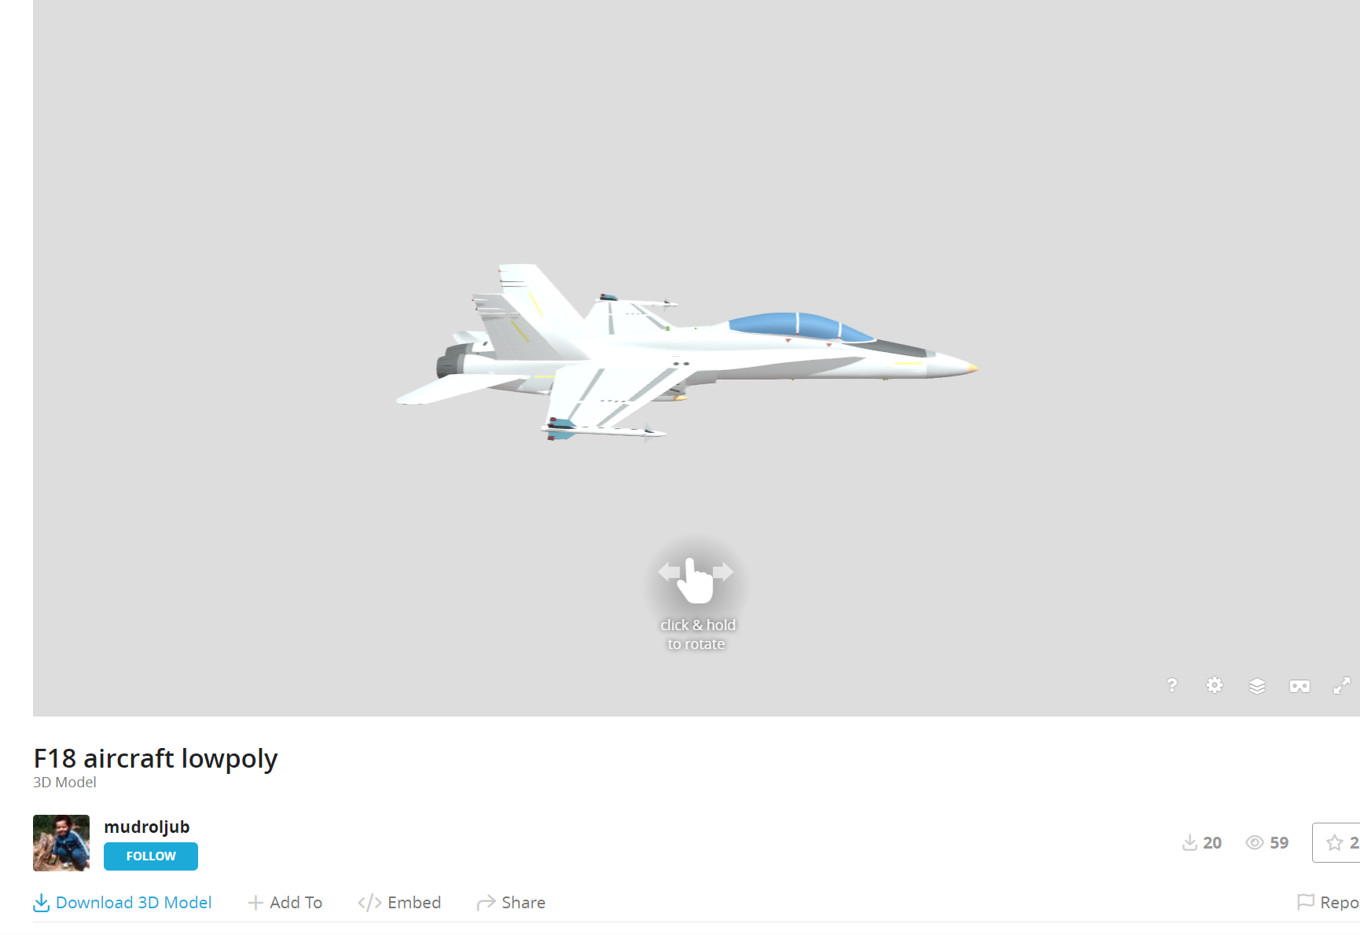
3D 오브젝트 가져오기
https://sketchfab.com/

Slide 20
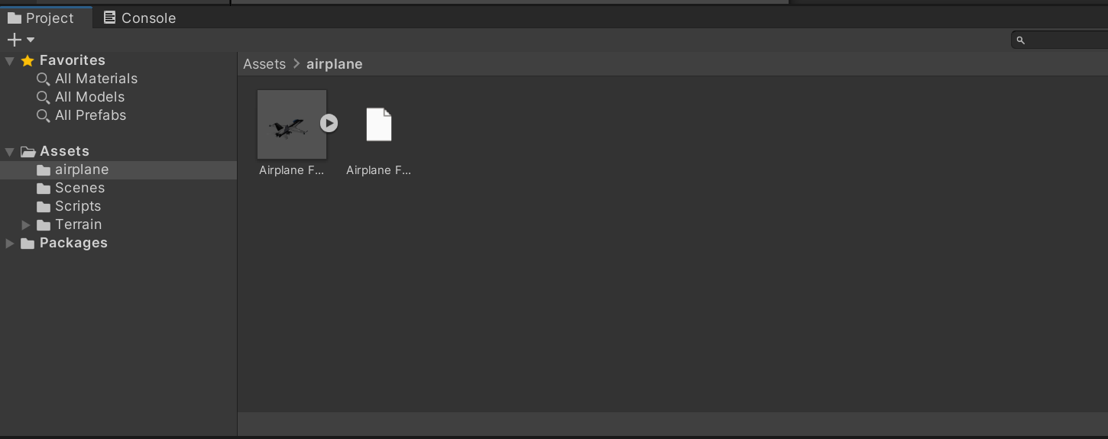
3D 오브젝트 가져오기
프로젝트 Assets 창에 가져오기

Slide 21
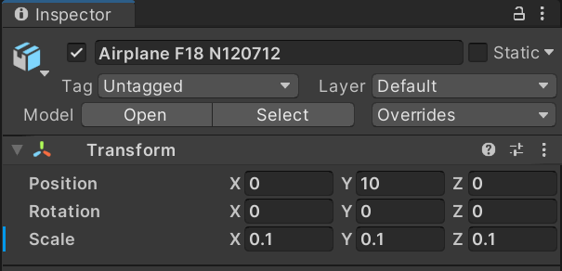
비행기 위치, 크기를 조정해봅니다.

Slide 22
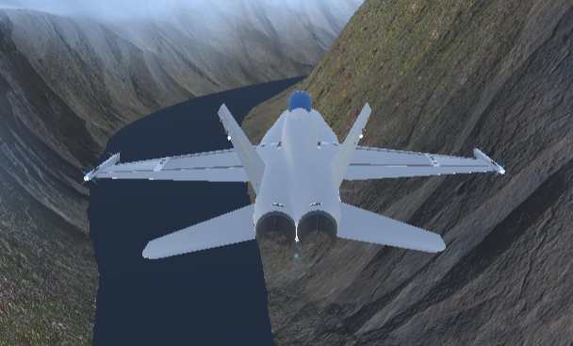
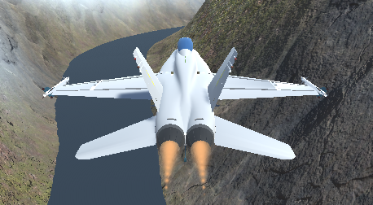
비행기에 이펙트(파티클 시스템) 주기
1. 크기 각도 변경
2. 스타트 라이프타임 1로 줄여줌
3. Color 변경해줌
4. 렌더러에서 Stretched billboard 설정
5. Shape에서 Angle 0, Radius 0.0001, Thickness 1 설정
6. size of lifetime설정

Slide 23
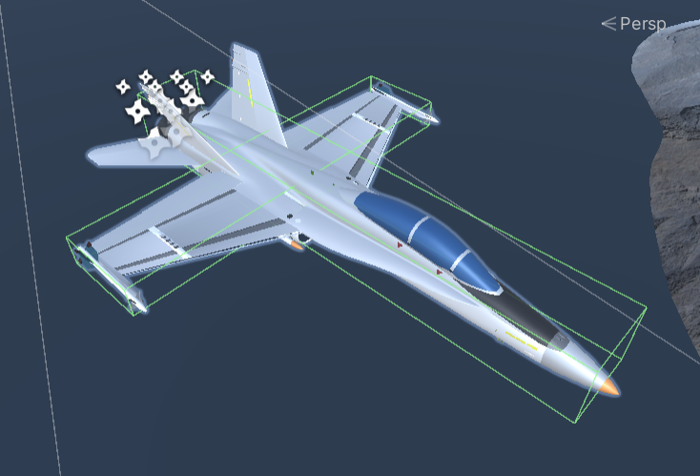
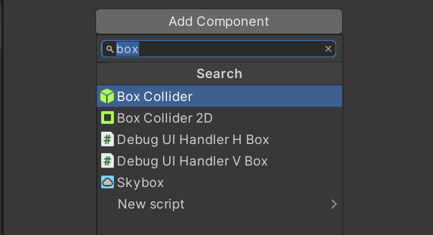
비행기에 충돌 감지 영역 만들기
비행기에는 현재 충돌 영역이 없습니다.
Collider를 만들어서 비행기의
충돌 영역을 만들어봅니다.
- Box 콜라이더 입히기
- Box 콜라이더 크기 조절

Slide 24
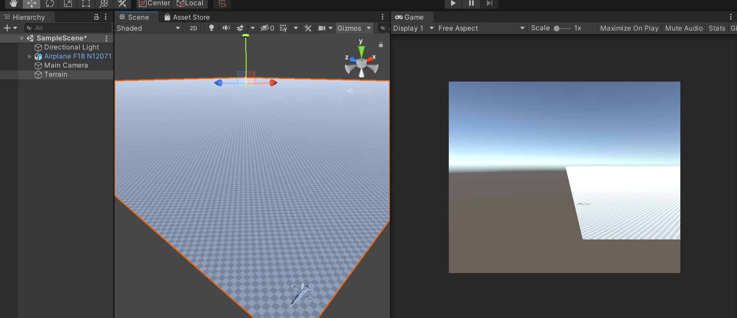
지형 만들기 - 터레인
3D Object – Terrain 이란 것을 만들어봅니다

Slide 25
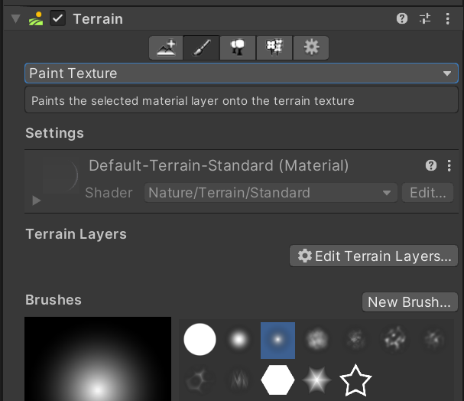
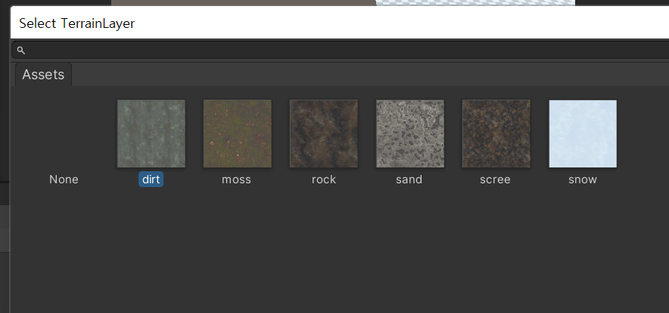
지형 만들기 – 터레인 색칠하기1
페인트 텍스쳐
터레인 컴포넌트로 갑니다.
2번 붓 모양을 선택합니다.
Paint Texture를 해줍니다.
터레인 레이어 추가하기
Edit Terrain Layers… 를 눌러줍니다.
Add layer를 눌러줍니다.

Slide 26
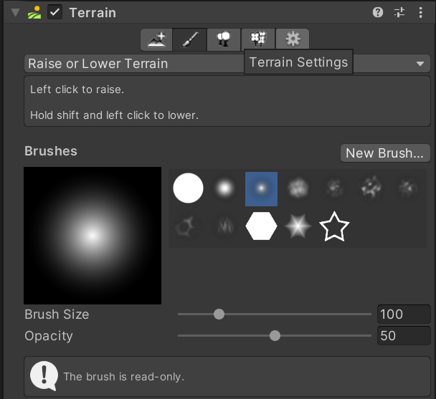
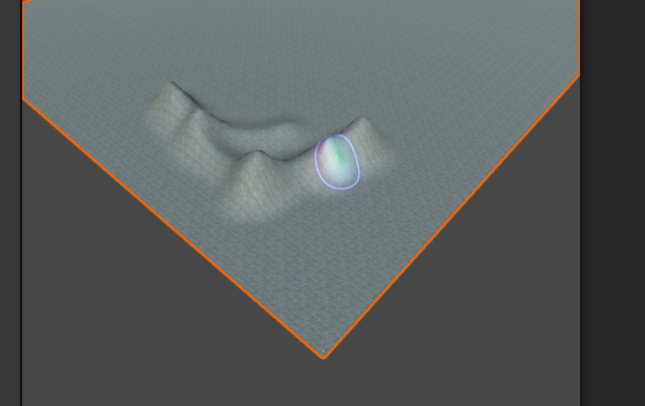
지형 만들기 – 터레인 높이 조절하기
Raise or Lower Terrain
브러쉬 크기와 사이즈, Opacity 등을 조절해줍니다.
터레인을 클릭하면 터레인이 높아집니다.
시프트 클릭하면 낮아집니다.

Slide 27
day3

Slide 28
강의 계획표
7월 18일 | 7월 19일 | 7월 20일 | 7월 21일
인디게임과 유니티 | 3D 에셋 가져오기 | 지형 꾸미기와 스크립트 | UI와 게임 로직
주사위 만들기 | 지형 꾸미기 | 비행기 조종 구현 | 게임 빌드
비행기 게임 자료: https://github.com/EIdeallab/plane

Slide 29
Day3 준비사항
유니티 라이선스 확인하기
Day3 프로젝트 파일 정상적으로 받아졌는지 확인하기

Slide 30
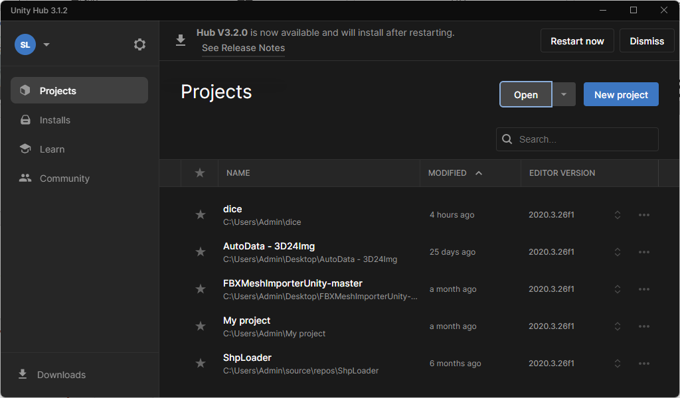
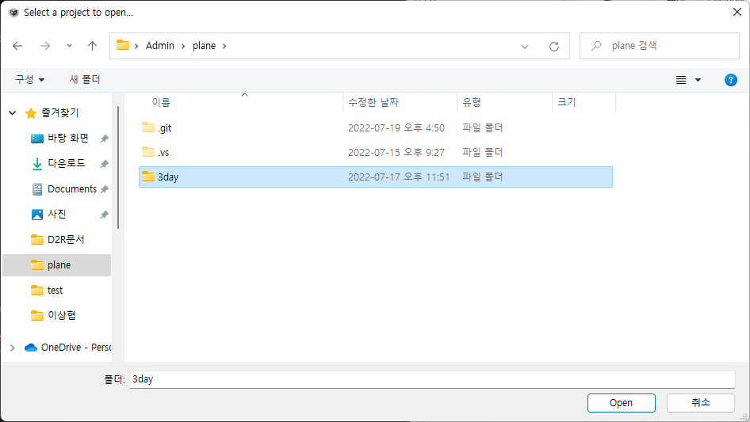
Day3 프로젝트를 엽니다.
다운받은 3day 프로젝트 열기

Slide 31
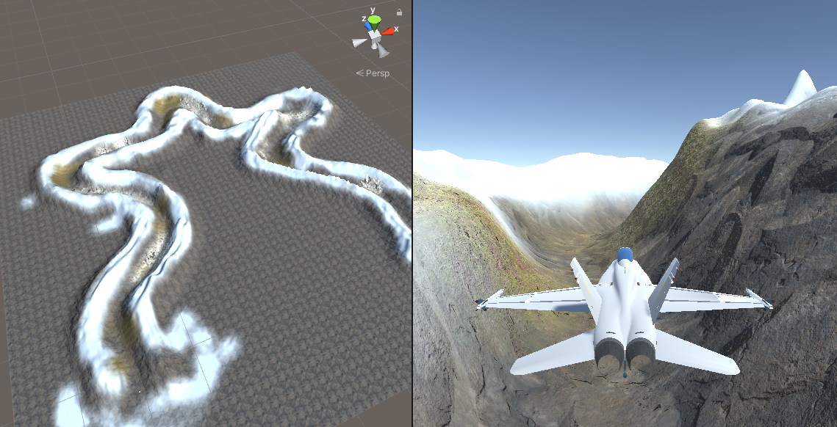
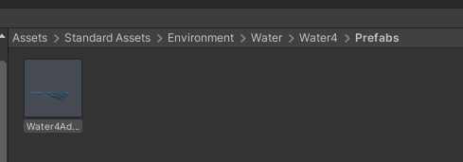
바다를 만들어 줍니다..
Assets/Standard Assets/Environment/Water/Water4/Prefabs 가져오기

Slide 32
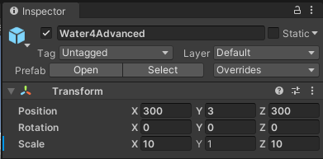
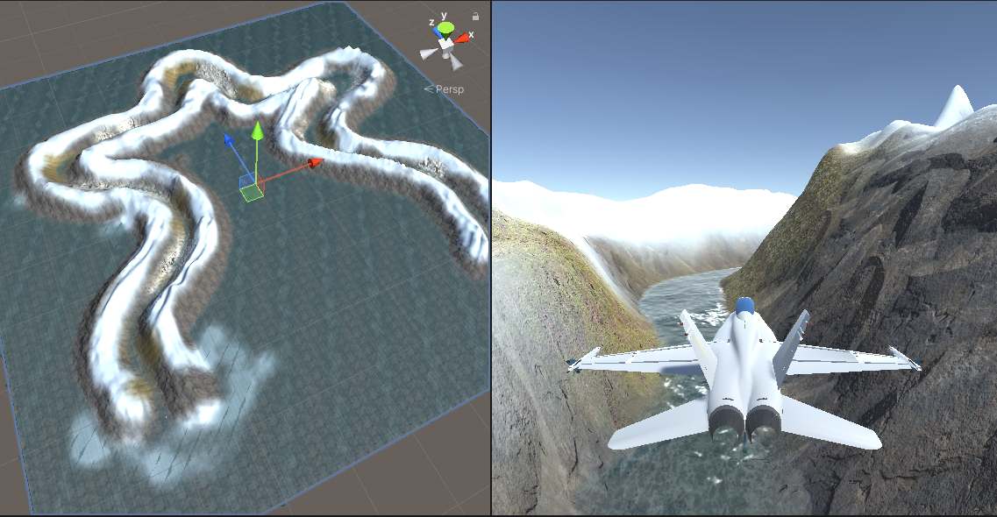
바다를 만들어 줍니다..
포지션 X=300, Y=3, Z=300
스케일 X=10, Y=1, Z=10

Slide 33
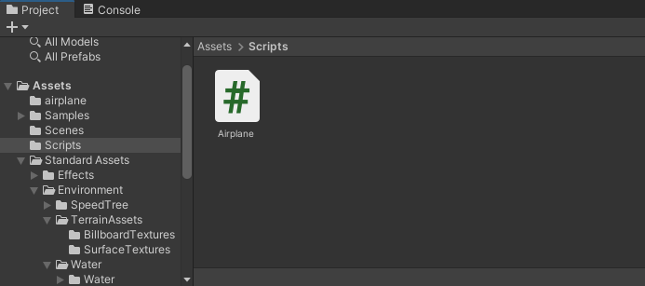
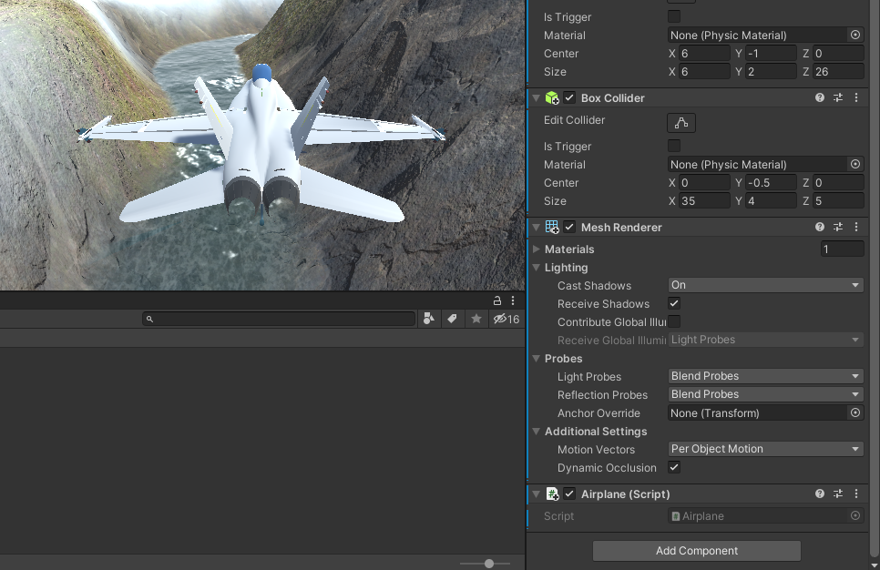
스크립트 만들기
드린 프로젝트에는 Airplane이라는
스크립트가 적용이 되어있습니다.
그렇지만 처음부터 만드는 방법을
보여드립니다.

Slide 34
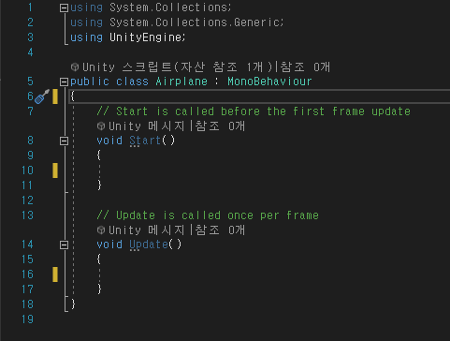
스크립트 기초 – 구조
Start()는 시작할 때 한번 호출됩니다.
Update()는 프레임 마다 호출 됩니다.

Slide 35
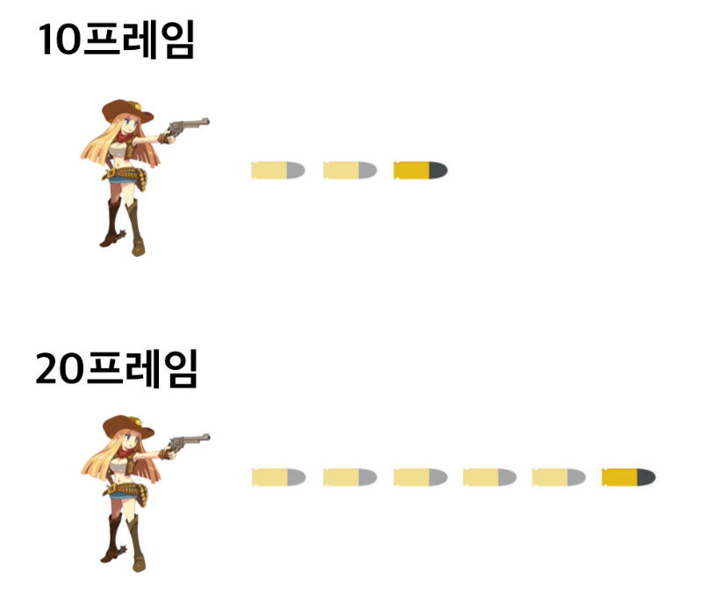
스크립트 기초 – 델타 타임
Time.deltaTime 매 프레임 사이 시간을 의미합니다.
사용하는 이유는 사용자마다 재생되는 프레임이 다른데
모든 사용자가 일정한 결과를 얻고자 할 때 씁니다.
스크립트에서 어떻게 사용하는지 보고 이해해봅시다.

Slide 36
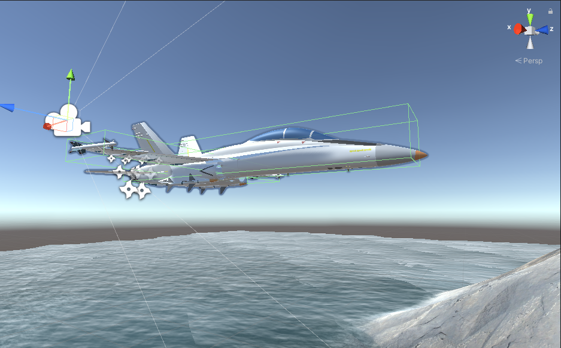
참고. 비행기는 어떻게 움직일까?
RigidBody를 활용하면 객체의 여러 방향에서
힘을 줄 수 있습니다.
비행기는 대표적으로 2가지의 힘을 받습니다.
비행기의 엔진으로 인한 가속
비행기가 날면서 받는 하단 양력
비행기의 이동을 물리적으로 구현해봅니다.

Slide 37
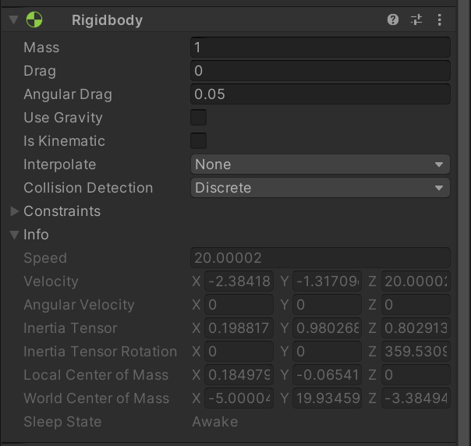
스크립트 만들기 전 비행기 중력을 없애기
F18 오브젝트 클릭
고체 속성(Rigidbody) 확인
Use Gravity를 해제합니다.
이것을 해제함으로써 이제 비행기는 무중력으로 떠있게 됩니다.

Slide 38
스크립트1. 비행기 출발시키기
void Start()
{
Rigidbody rb = GetComponent<Rigidbody>();
rb.AddRelativeForce(new Vector3(-2000, 0, 0));
}
코드 해석 : Start에서 Rigidbody 컴포넌트를 가져옵니다.
그리고 x축으로 -2000만큼의 힘을 줍니다.
그러면 비행기는 앞 방향으로 -2000만큼의 힘을 가지고 날아가게 됩니다.

Slide 39
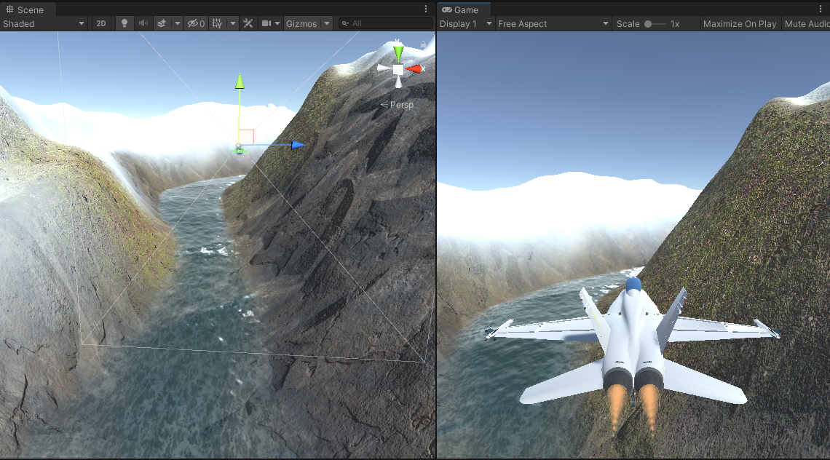
스크립트1. 비행기 출발시키기
적용 후 Start를 누를 경우 위와 같이 시작 할 때 비행기가 앞으로 나아가게 됩니다.

Slide 40
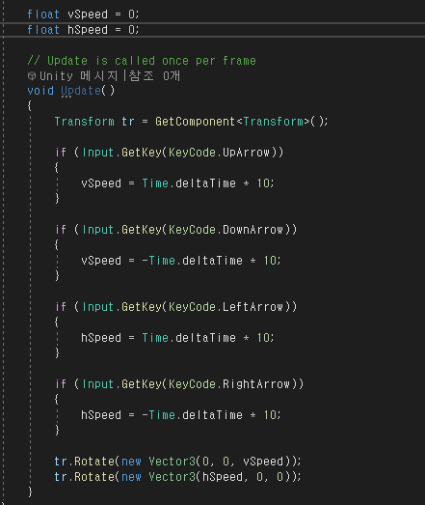
스크립트2. 키보드 입력
출발 코드를 주석 처리하여 정지 상태로 둡니다.
정지 상태에서 키보드 입력을 받아 비행기를
회전시켜 봅니다.
문제점 -> 계속 돌아간다.

Slide 41
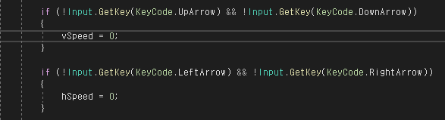
스크립트3. 계속 돌아가는 문제 해결
좌 우 버튼 둘 다 눌리지 않았을 때
상하 회전 속도 0 지정
상 하 버튼 둘 다 눌리지 않았을 때
상하 회전 속도 0 지정
문제점 -> 움직임이 부드럽지 않다

Slide 42
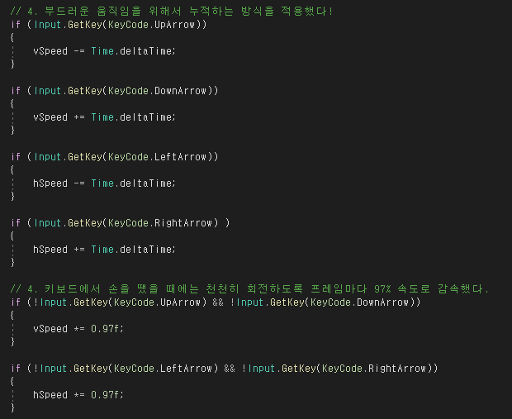
스크립트4. 부드럽게 돌아가게 만들자
좌 우 버튼 둘 다 눌리지 않았을 때
상하 회전 속도 0 지정
상 하 버튼 둘 다 눌리지 않았을 때
상하 회전 속도 0 지정

Slide 43
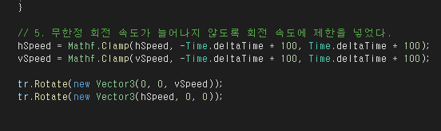
스크립트5. 무한정 회전 가속 제한걸기
Mathf.Clamp 함수는 변수의 값을
제한합니다.
지금 왼쪽의 코드는 speed를
-Time.deltatime * 100과
+Time.deltatime * 100 사이로 제한한 것입니다..

Slide 44
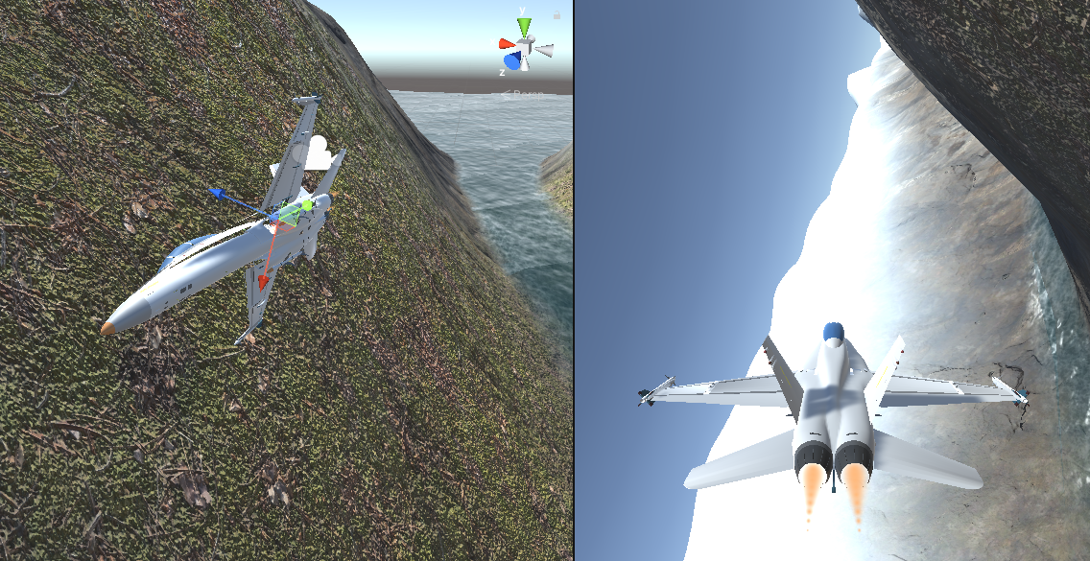
스크립트6. 비행기 하단 양력 주기
비행기가 날아가면서
회전 할 때 바닥면에
속도만큼의 양력을 받습니다.
그것을 로직으로 구현해봅니다.
Rigidbody rb = GetComponent<Rigidbody>();
var localVelocity = tr.InverseTransformDirection(rb.velocity);
rb.AddRelativeForce(new Vector3(0, -localVelocity.y * Time.deltaTime * 500, 0));

Slide 45
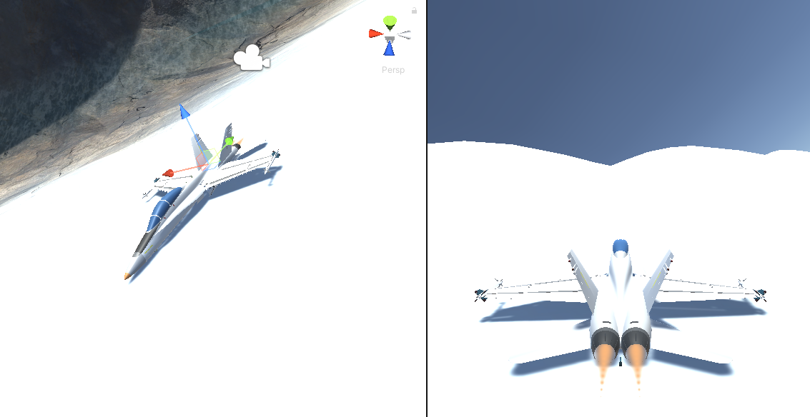
스크립트7. 부딛힐때 무중력 해제하기
부딛히고 나서 공중에 뜨면 안됩니다.
그래서 충돌 시 Gravity를
On 시킬 것입니다.
private void OnCollisionEnter(Collision collision)
{
if (collision.gameObject.name == "Terrain")
{
Rigidbody rb = GetComponent<Rigidbody>();
rb.useGravity = true;
}
}

Slide 46
스크립트8. 가속 기능 만들기
if (Input.GetKey(KeyCode.Space))
{
rb.AddRelativeForce(new Vector3(-Time.deltaTime * 300, 0, 0));
}
게임을 이기게 만들 수 있는 핵심인
가속 기능을 만들어봅니다.

Slide 47
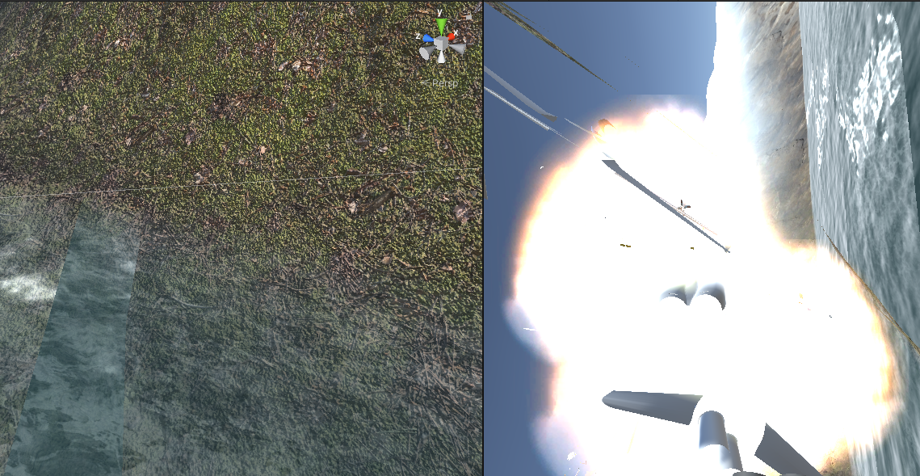
스크립트9. 폭발 처리
충돌하면 폭발 이펙트를 적용 하도록 수정해봅니다..

Slide 48
게임 규칙을 만들어봅니다.
비행기 폭발 효과 만들기
폭발 할 때 중력 부여
패배 조건을 만들어 폭발 효과 주기 - 높이 30미터 초과 시 - 터레인에 부딛힌 경우 - 60초 초과한 경우
Collider로 승리 지점 만들기

Slide 49
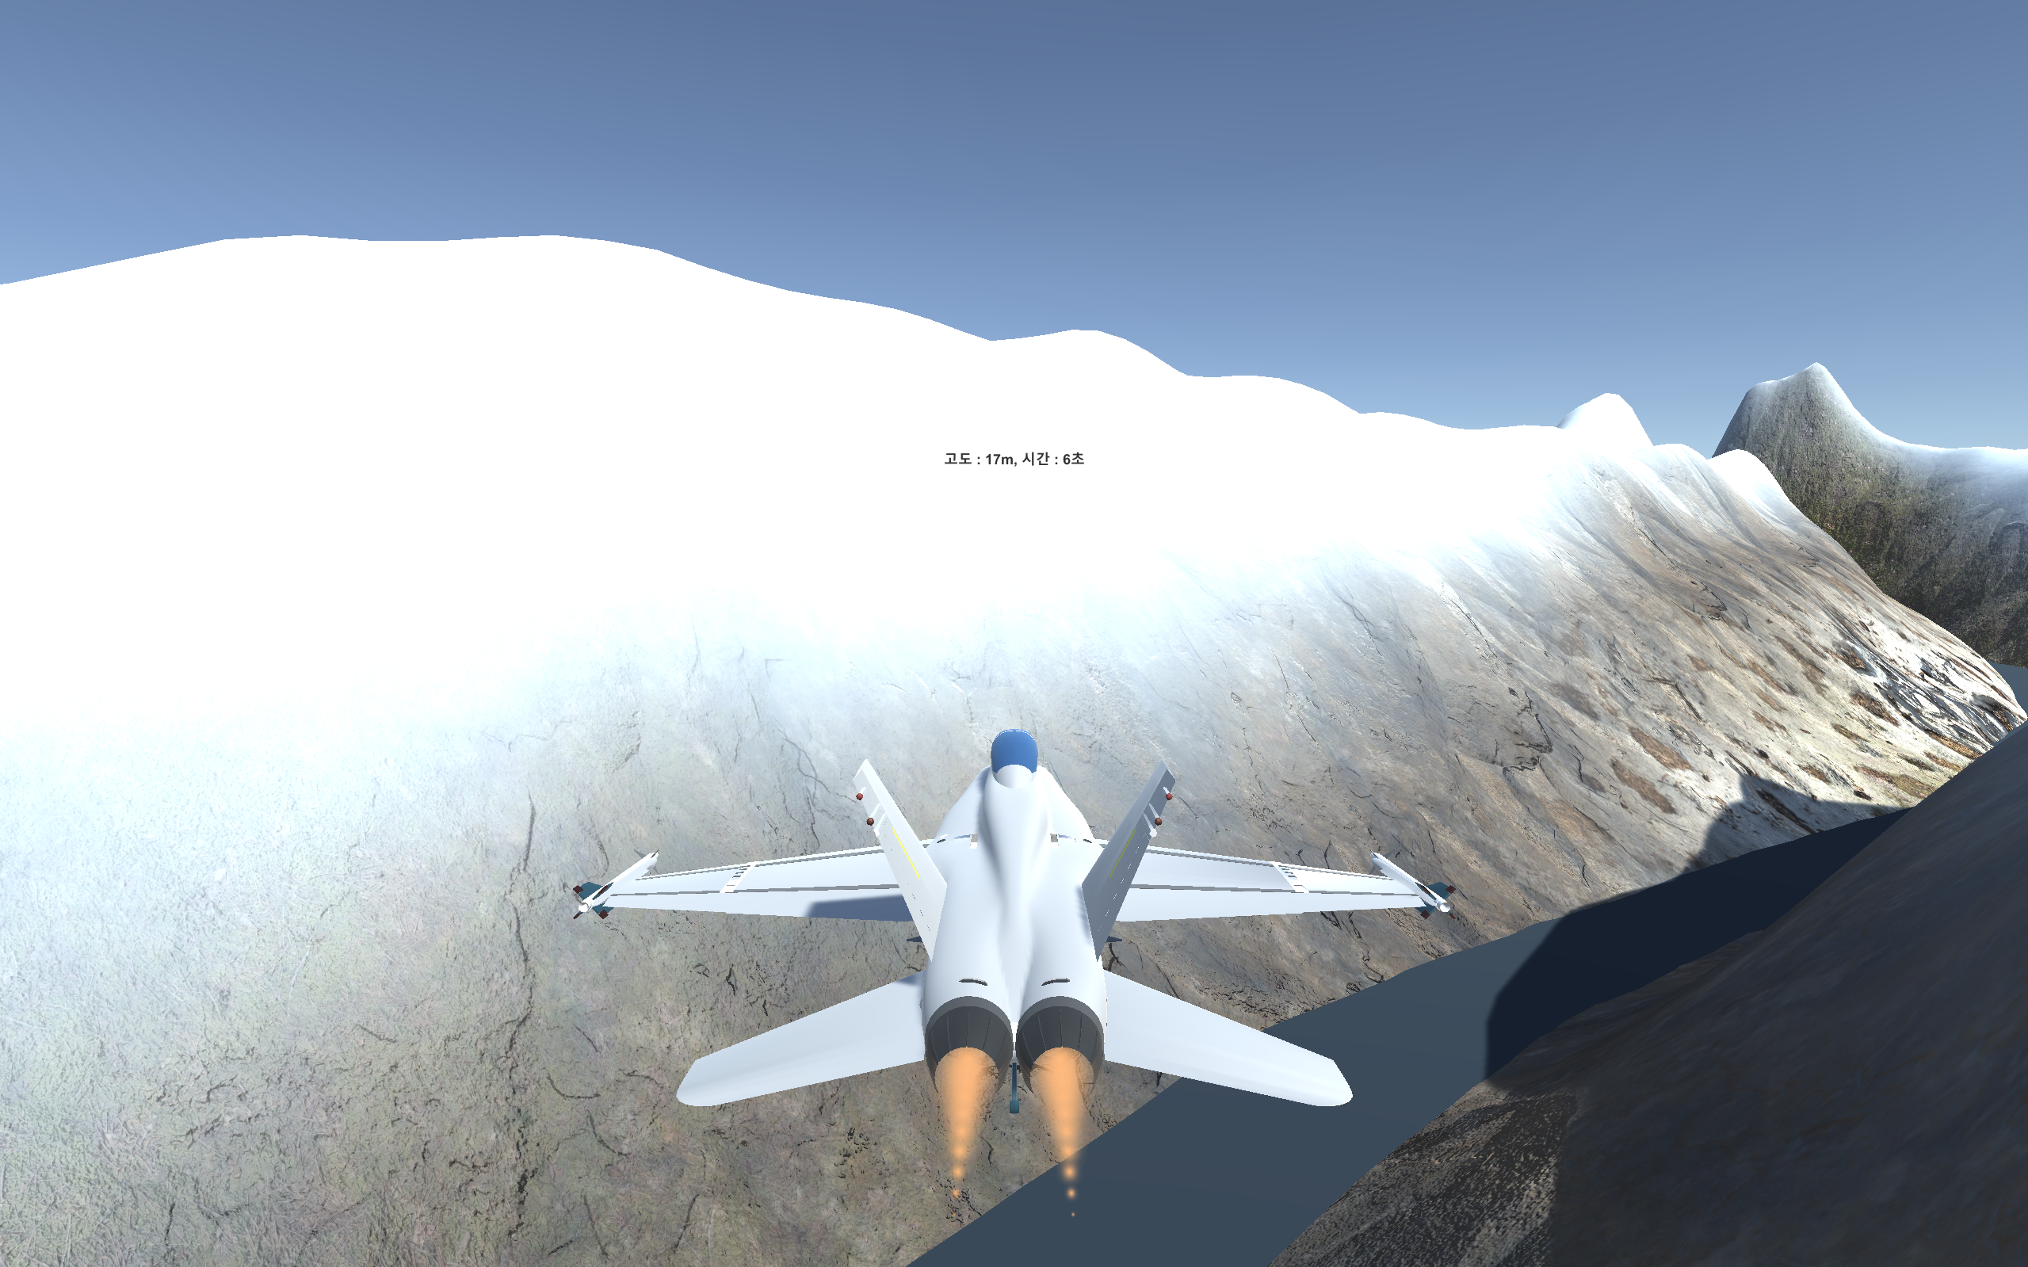
게임 빌드
64비트 윈도우 환경에서 빌드 후 결과 확인!
시간이 남으면 한번 스스로 게임 초기화 버튼을 만들어봅니다.

